Slide 1
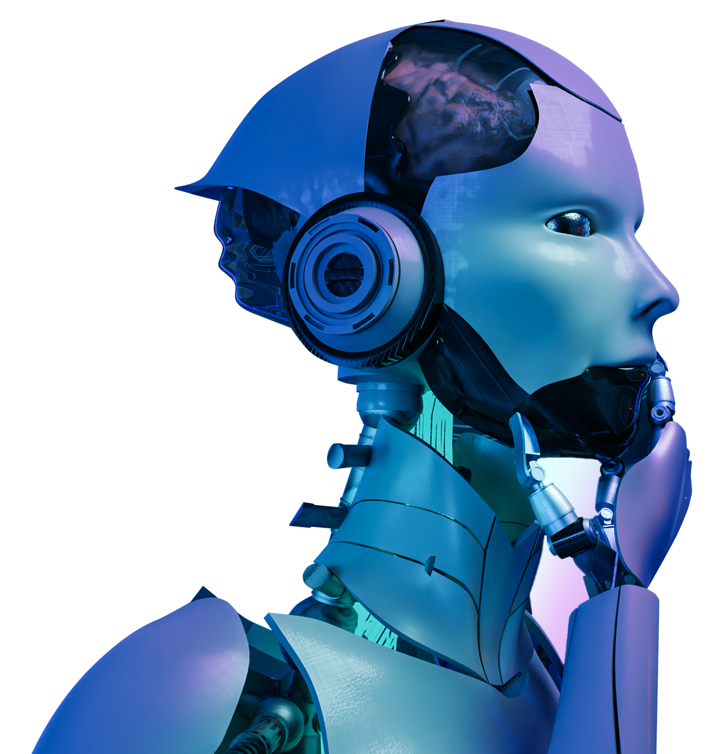
KUIDAS TEHISINTELLEKT MUUDAB ÄRIMAAILMA?
Lauri Antalainen
LinkedIn
lauri.antalainen@digiwise.ee
14. november 2024
Sandra Reivik

Slide 2
Lauri Antalainen
CEO @ Digiwise
President @ EstBAN
Co-founder @ Gamefounders
Notes:
* Mõlemas puutub kokku AI-ga: selgitus kuidas

Slide 3
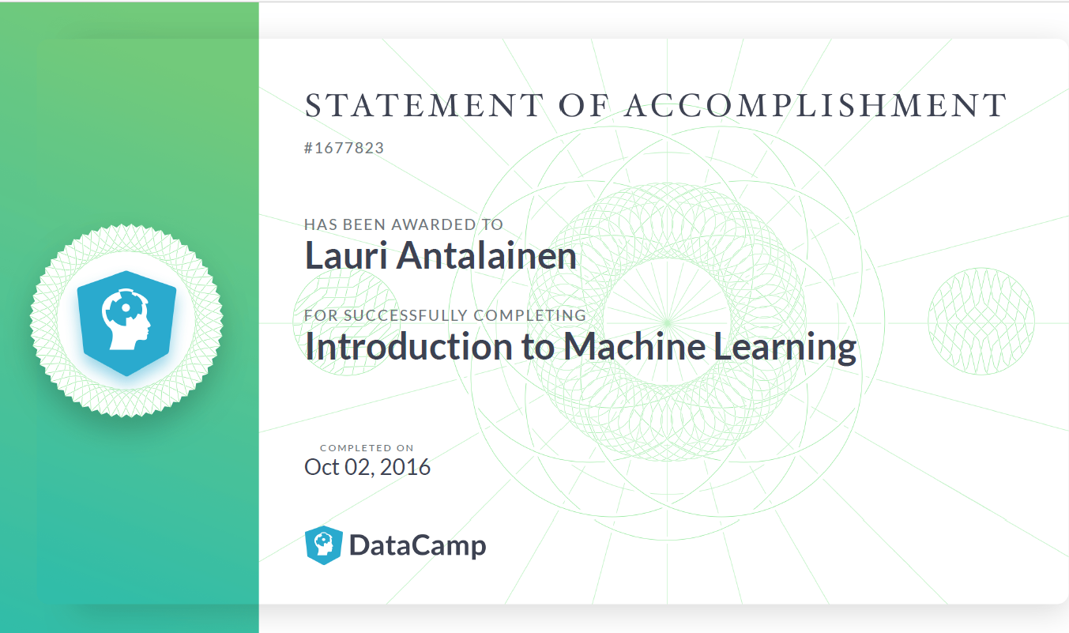
AI – entusiast aastast 2016
Notes:
* Oskari lugu

Slide 4
TEHNOLOOGIA ARENG

Slide 5
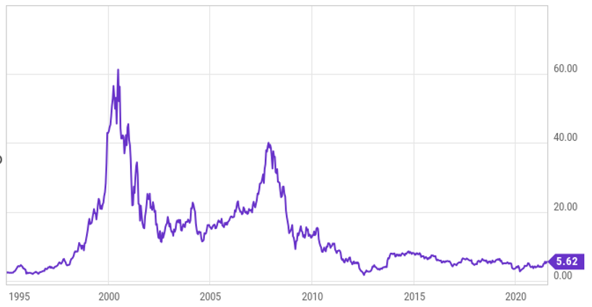

Slide 6
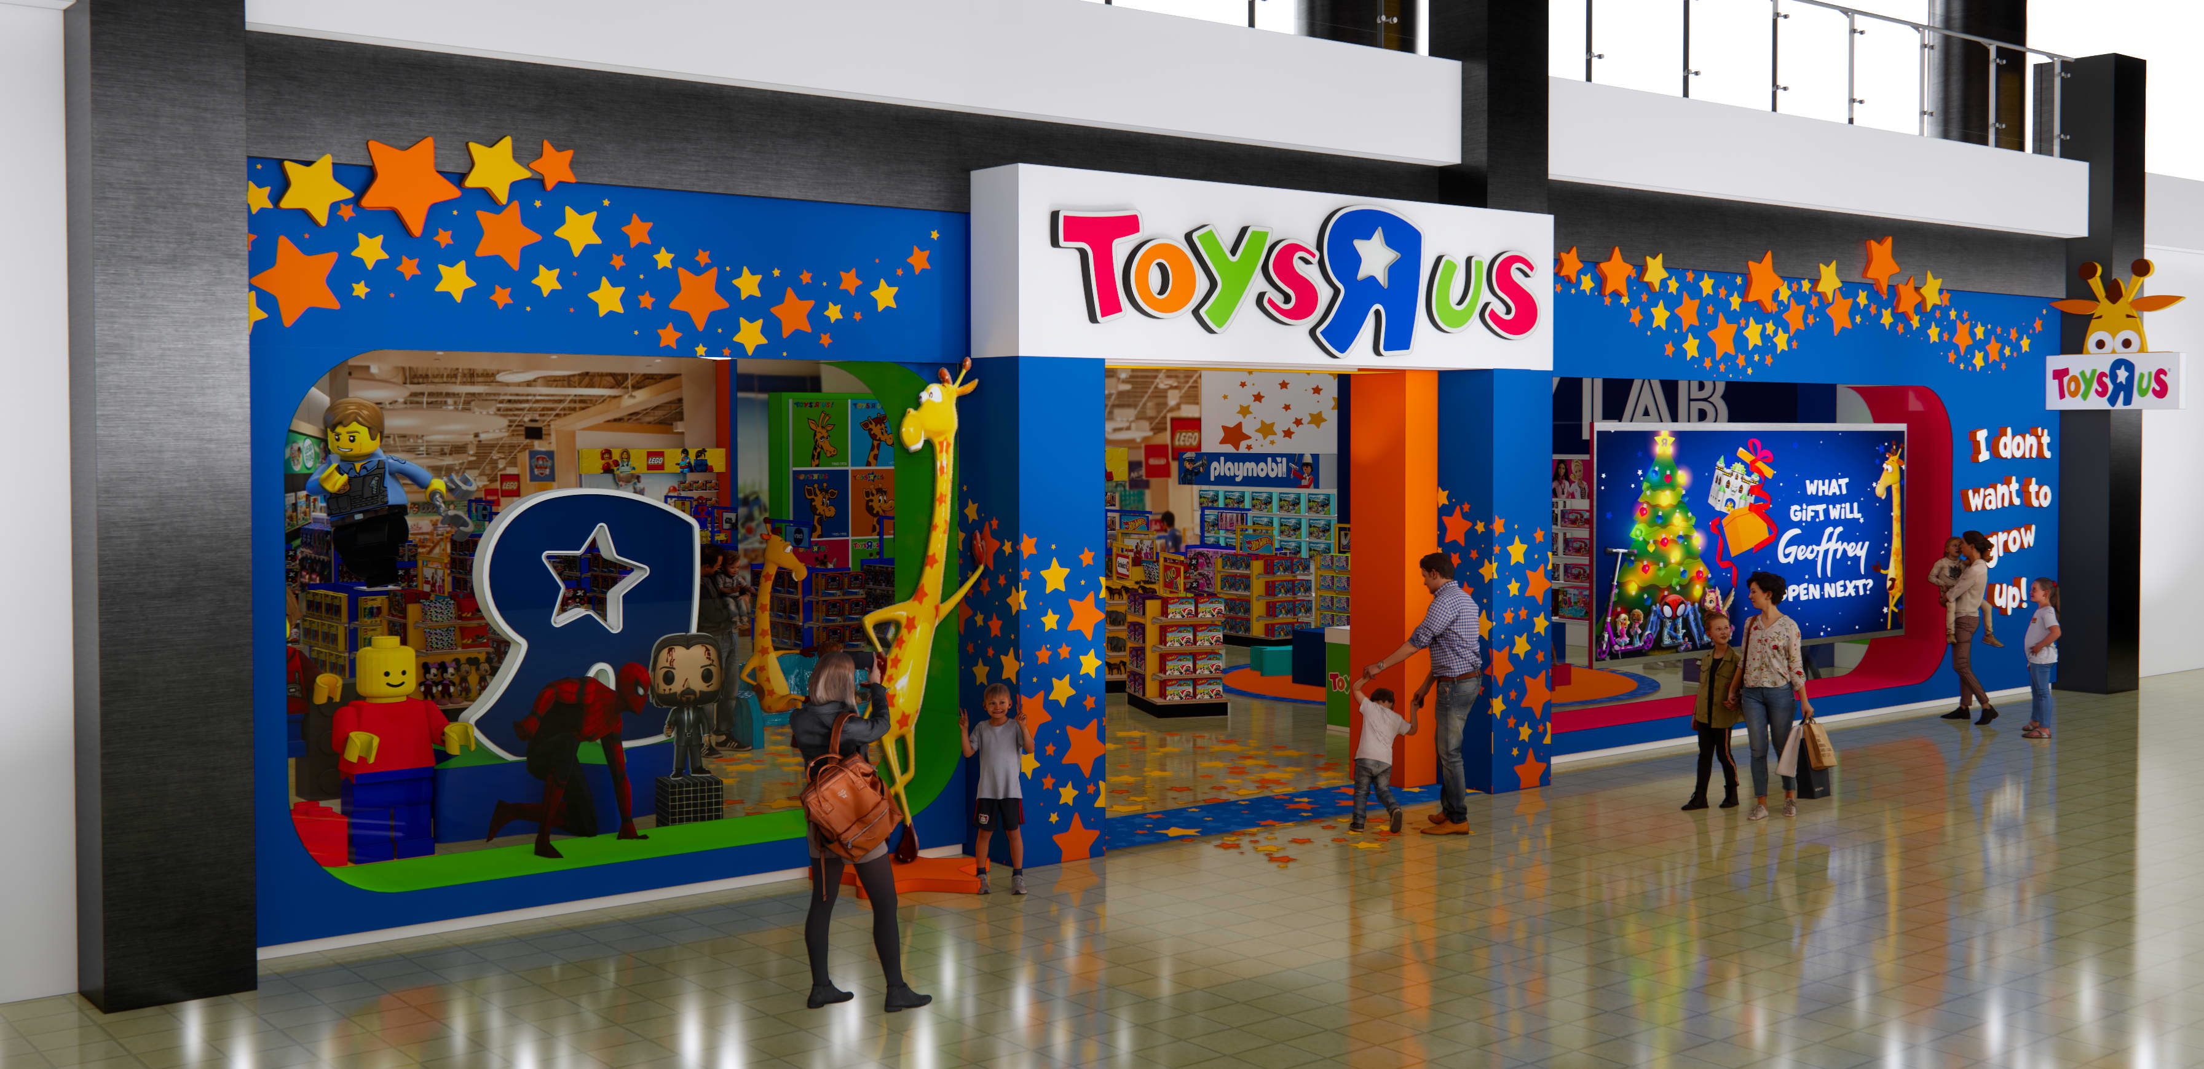
Tehnoloogiakõvera allajääjad – Toys R Us

Slide 7
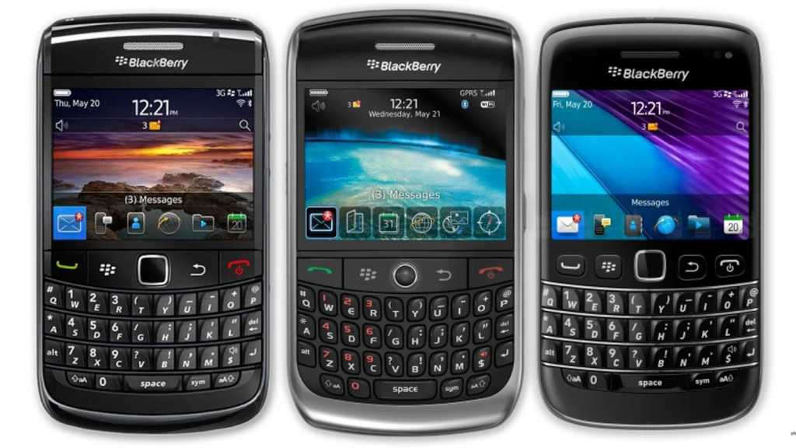
Tehnoloogiakõvera allajääjad - BlackBerry

Slide 8
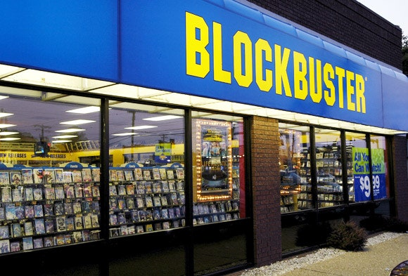
Tehnoloogiakõvera allajääjad - Blockbuster

Slide 9
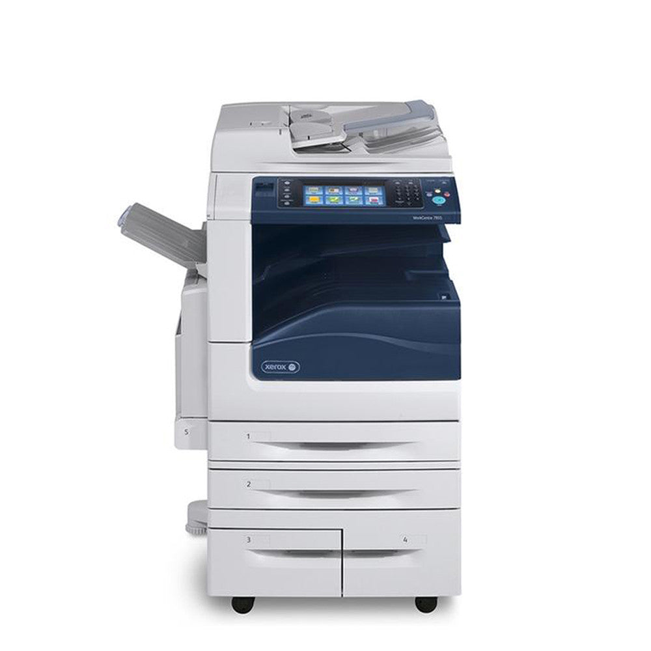
Tehnoloogiakõvera allajääjad – Xerox ja Kodak

Slide 10
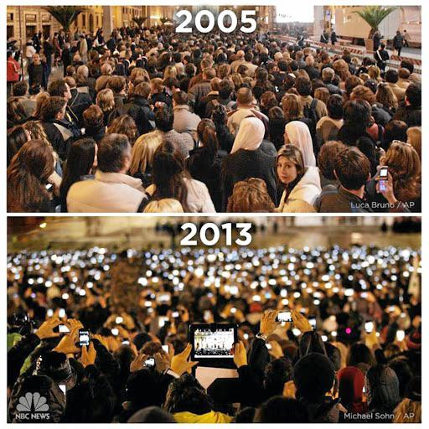
Notes:
Election of Pope Benedict in 2005 and Pope Francis in 2013

Slide 11
TEHISINTELLEKTI ARENG

Slide 13
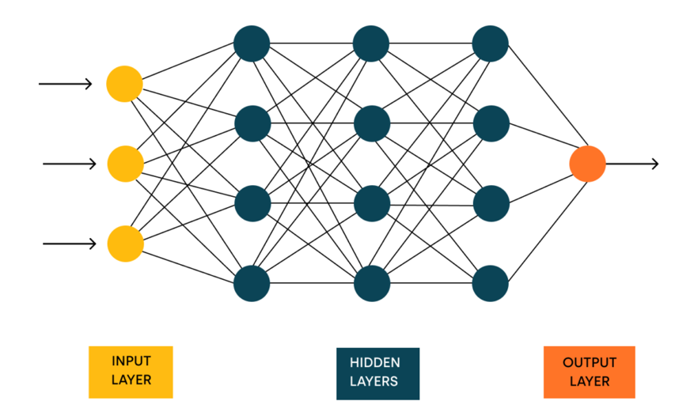

Slide 14
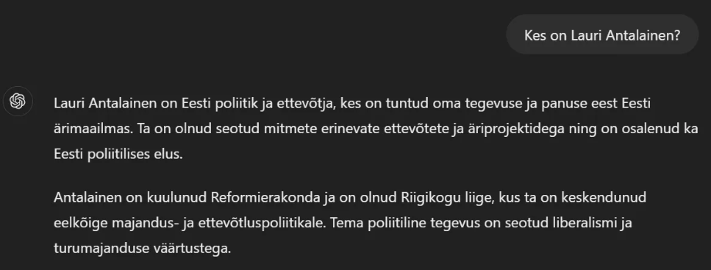
Tehisintellekt on tööriist

Slide 15
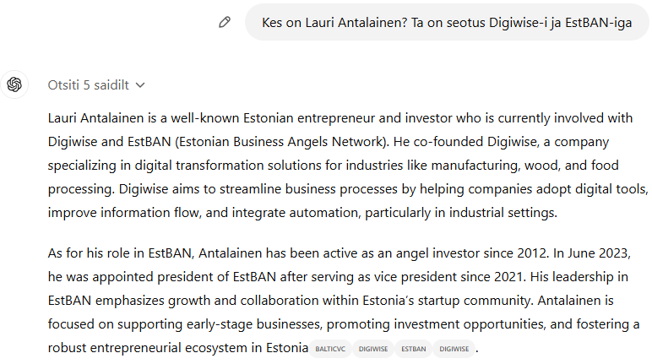
Tehisintellekt on tööriist

Slide 16
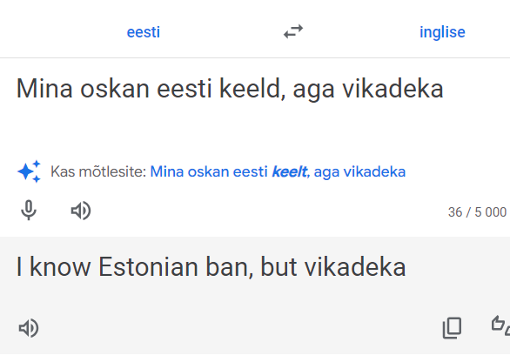
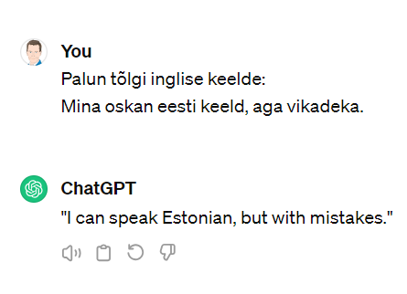
Notes:
Lugu Google Translate vs ChatGPT

Slide 17
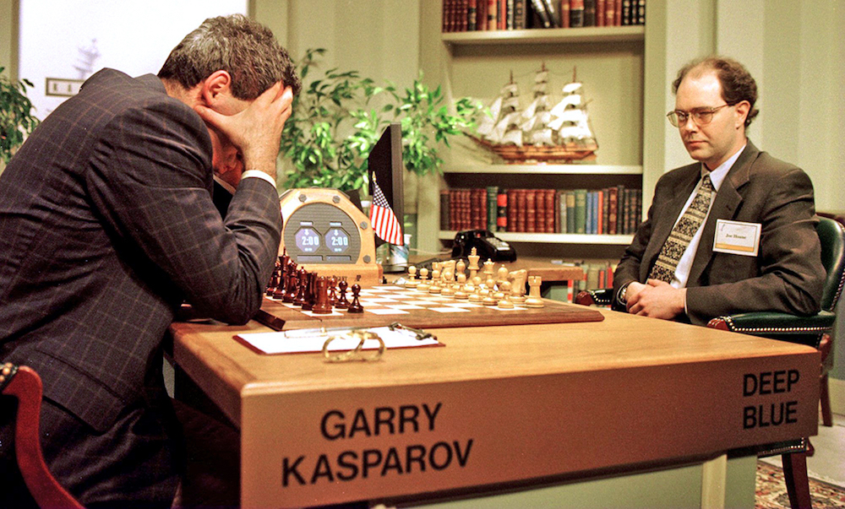
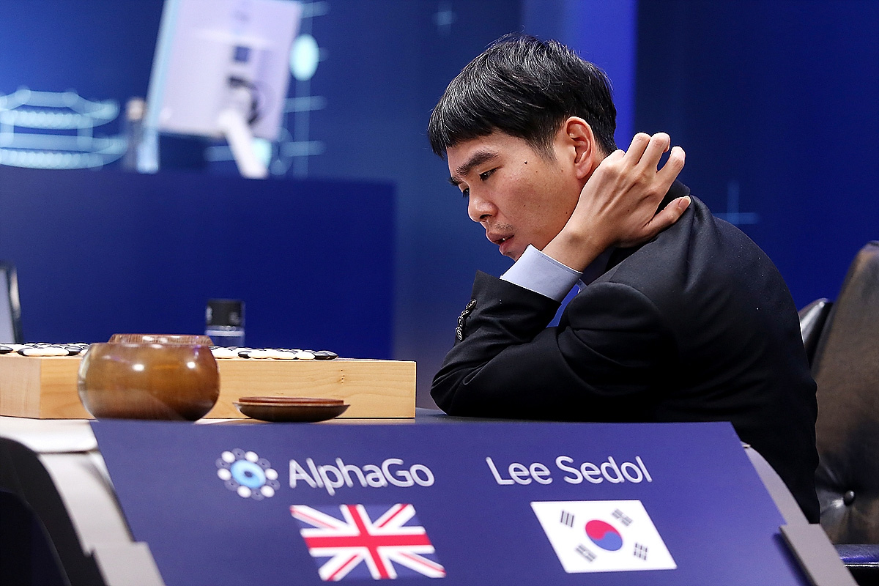
AI vs inimene: 1997 vs 2016
3,5 : 2,5
4 : 1

Slide 18
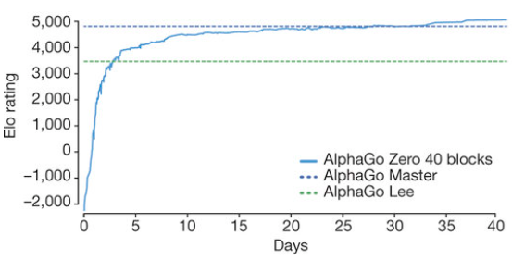
AlphaGo Zero
Notes:
Election of Pope Benedict in 2005 and Pope Francis in 2013

Slide 19
MIDA TEHISINTELLEKT TEEB?

Slide 20
Protsessiarendus: kolm sammu
STANDARDI- SEERIMINE
DIGITALI- SEERIMINE
AUTOMATI- SEERIMINE
Protsessistandardite kehtestamine ja juurutamine
Andmete kogumise ja töötlemise süsteemi loomine
Inimtööjõu komponendi vähendamine
Notes:
Optimeerida tuleb ainult pidevalt toimuvat protsessi.
Näide: arvete edastamine (1 vs igakuine)

Slide 21
Protsessiarendus: kolm sammu
AI
STANDARDI- SEERIMINE
DIGITALI- SEERIMINE
AUTOMATI- SEERIMINE
Protsessistandardite kehtestamine ja juurutamine
Andmete kogumise ja töötlemise süsteemi loomine
Inimtööjõu komponendi vähendamine

Slide 22
Mida saab tehisintellekti abil teha?

Slide 23
Tehisintellekt automatiseerib!
Sisu (tekst, pildid, …) loomist
Info töötlemist
Info analüüsimist ja tõlgendamist
Otsuste tegemist
Muud manuaalset tööd ja tegevust
Notes:
Võib mõelda nii, et kõik INFO-ga seonduvad tegevused. Neid teeb AI paremini kui inimene. Näiteks mängude mängimine: online turn-based mänge ei saa raha peale teha. MALE näide.
Enne suuri keelemudeleid töötas AI paremini TÄIELIKU info keskkonnas, nüüd pole suurt vahet.

Slide 24
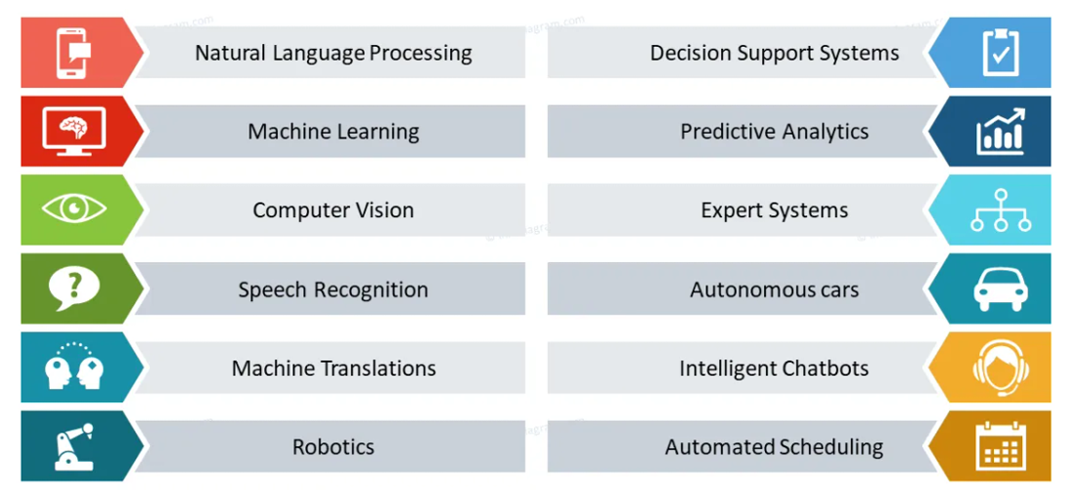
Tehisintellektilahenduste näiteid

Slide 25
TEHISINTELLEKT ÄRIMAAILMAS

Slide 26
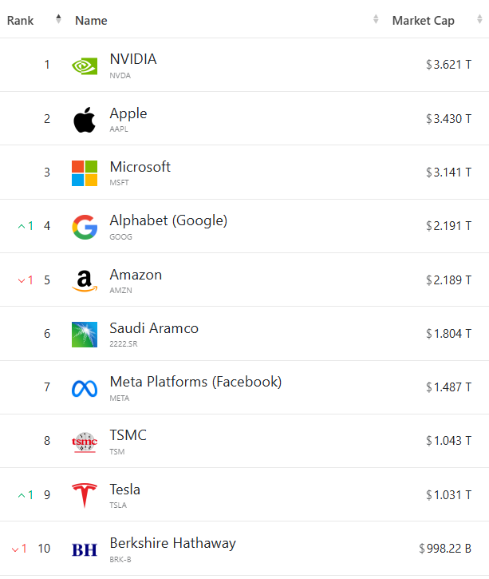
Maailma kõige väärtuslikumad ettevõtted 09.11.2024 seisuga:

Slide 27
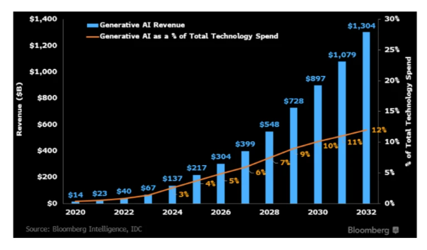

Slide 28
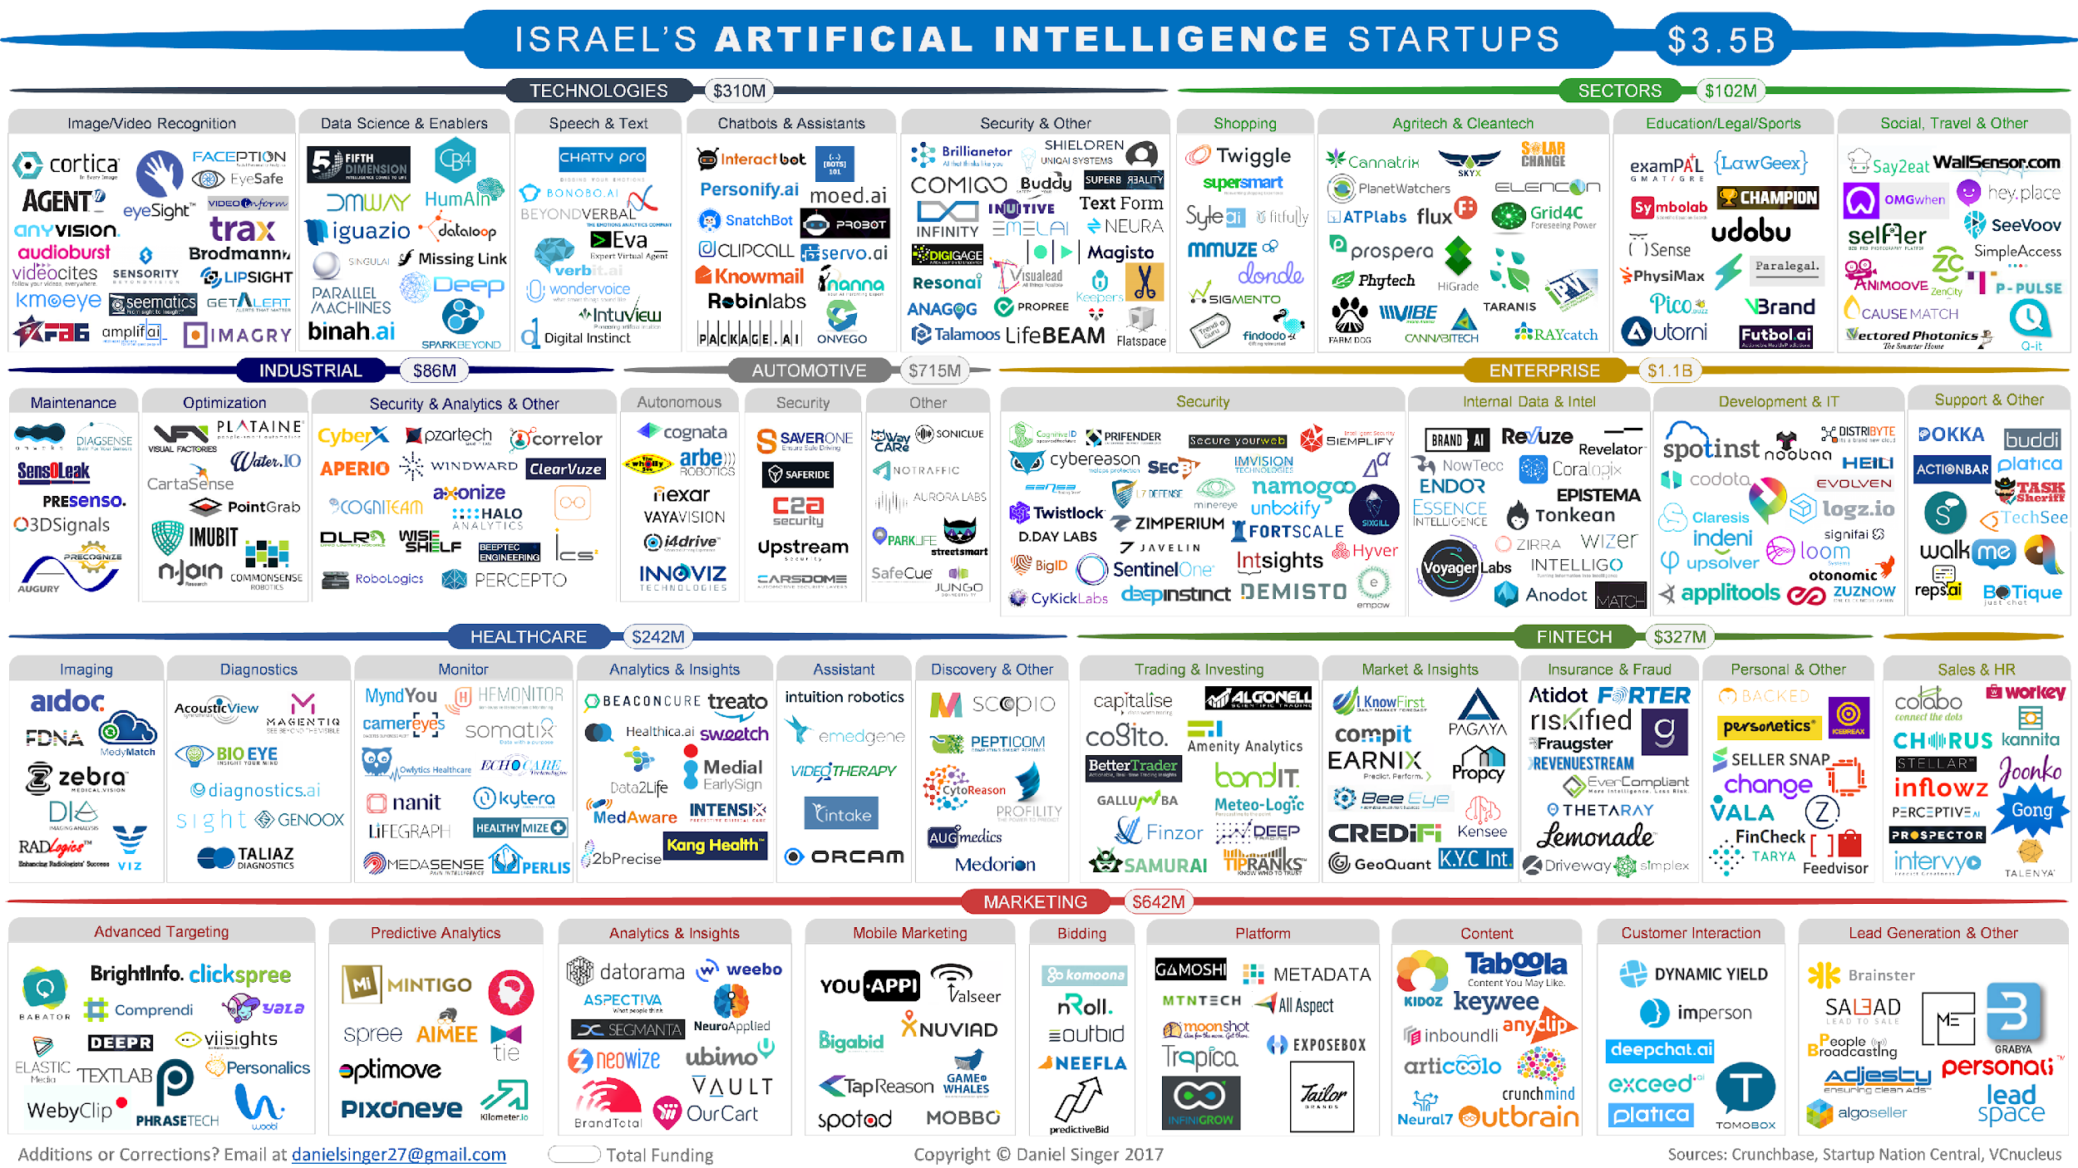
Notes:
AI on täiesti uus pärusmaa startupide jaoks. Nagu kunagi olid mobiiliäpid.

Slide 29
Startup-ide võimalused AI-ajastul
€
KLIENDI ÄRIVAJADUS
KLIENDI ÄRIVAJADUS
Ärivajaduse olemasolu on äri eelduseks
KLIENDI ANDMED
KLIENDI ANDMED
Neid töötleb startupi ärirakendus
STARTUP-I ÄRIRAKENDUS
STARTUP-I ÄRIRAKENDUS
Kliendi ärivajadust lahendav rakendus
SUURED AI-MUDELID
SUURED AI MUDELID
Kolmandate tegijate poolt arendatud vabavaralised või tasulised mudelid
Notes:
Ei ole realistlik, et startup loob parema mudeli kui suured tegijad. Küll aga saab Kasutaja vaade on märksa olulisem kui algoritmi viimistlemine (Bolt/Uber näide)

Slide 30
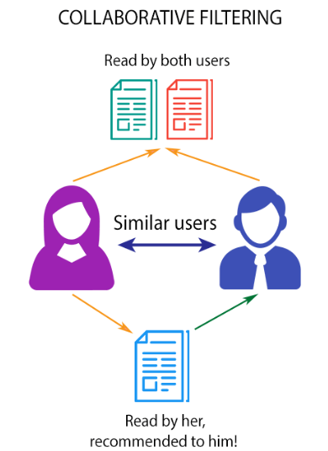
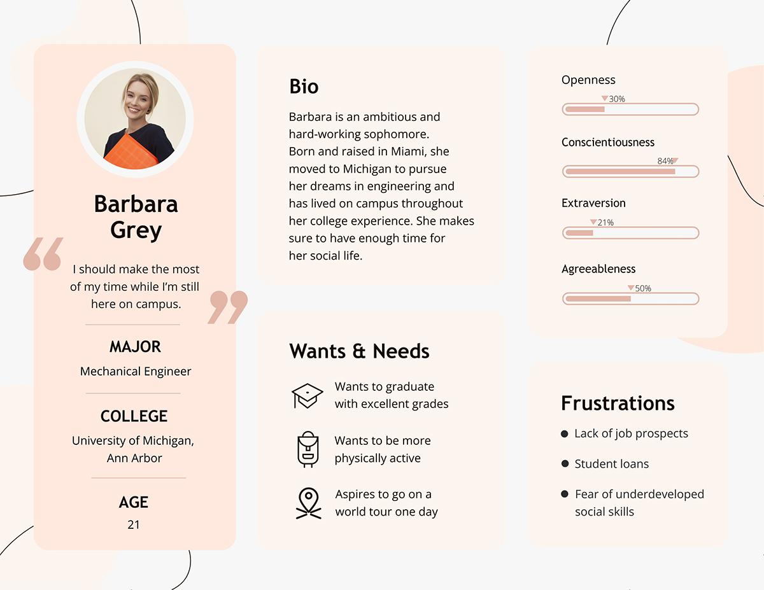
Andmepõhine turundus ja müük (soovitussüsteemid)
McKinsey andmetel genereerib soovitussüsteem üle 35% Amazoni käibest.
Notes:
* Stereotüüpide kasutame asemel kasutame andmeid ja loome mustreid.

Slide 31
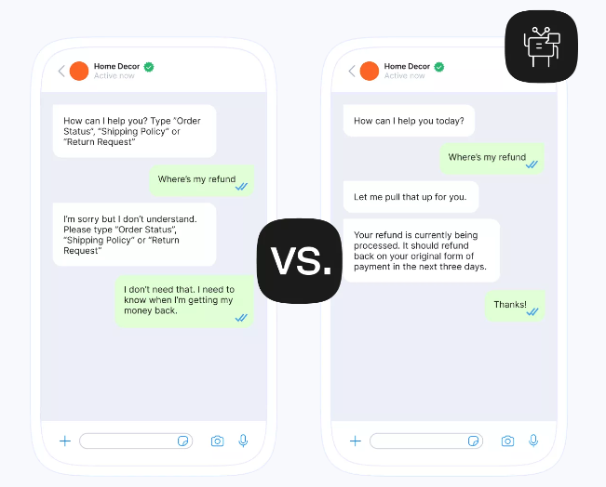
Vestlus-robotid:
Notes:
* Stereotüüpide kasutame asemel kasutame andmeid ja loome mustreid.

Slide 32
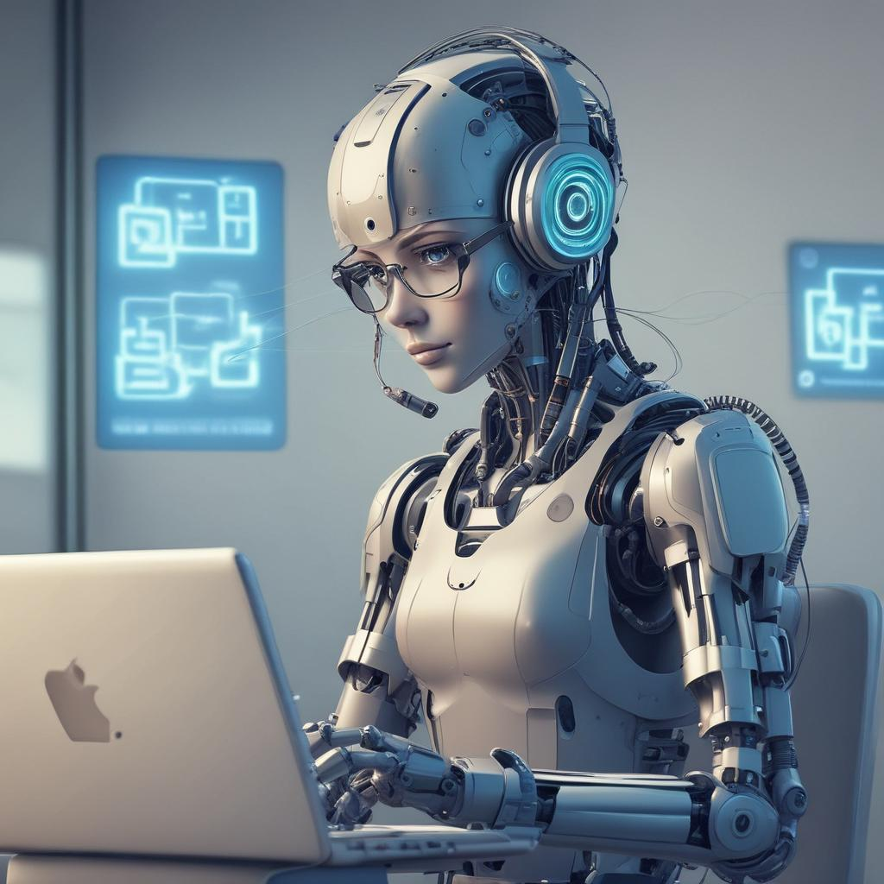
Automatiseeritud klienditeenindus
Servion Global Solutions ennustuse kohaselt on aastal 2025 95% klienditeenindusest automatiseeritud.
Notes:
Kellele siin meeldib personaalne klienditeenindus? Bolt vs kiisu.
Teenus – personaalne, jah. Teenuse tellimine – ei.

Slide 33
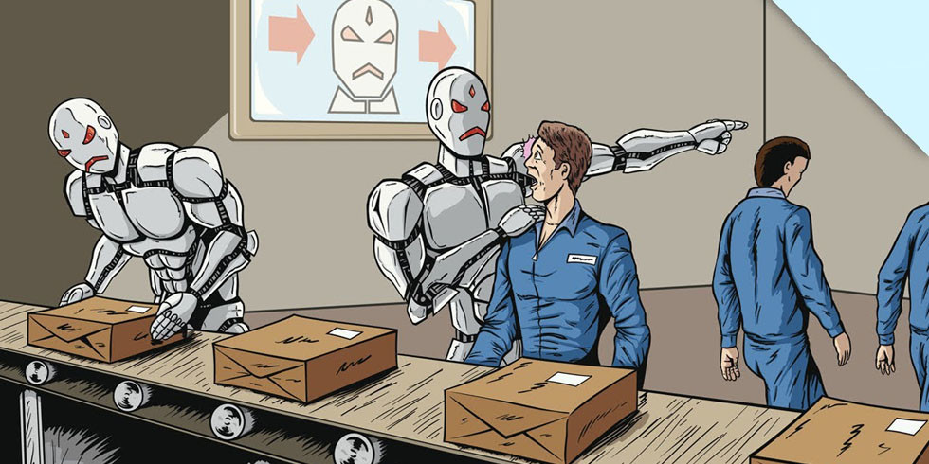
Kas AI võtab ära mu töö?!
Notes:
For example, a real estate agent can upload text from previous listings, fine-tune a powerful model to generate similar text with just a click of a button, upload videos and photos of new listings, and simply ask the customized AI to generate a description of the property.
Näidis põllutöömasinatest ja robottööriistadest.

Slide 34
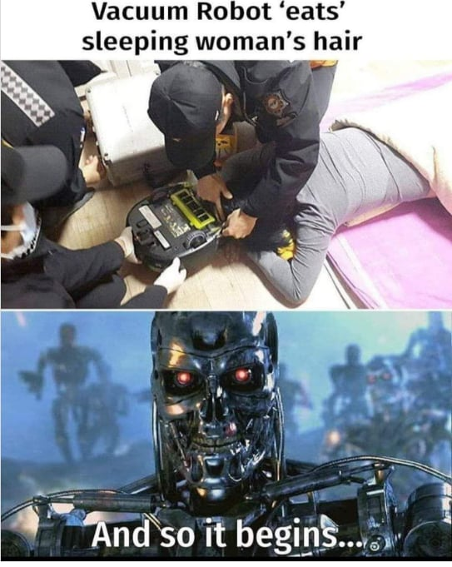
Kas AI vallutab maailma?

Slide 35
TEHISINTELLEKTI TRENDID

Slide 36
Tehisintellekti trendid
Suurte keelemudelite kasutamine. Kõikjal.
AI funktsionaalsused erinevates toodetes
(Personaalsed) AI-assistendid tööprotsesside jaoks
Küberohud ja valeinformatsioon
Notes:
Kampaaniate elluviimine, info ekstraheerimine. Poliitika näide. Kliendi inputi kontrollimine jne.
RPA-d, robotid, Alexa-d jne
Hispaania keele õppimine, küsimuste genereerimine,
Identiteedi varastamine, valimiste mõjutamine jne

Slide 37
AITÄH! lauri.antalainen@digiwise.ee

